Slide 1

Emotienetwerken
Groep 8

Slide 2
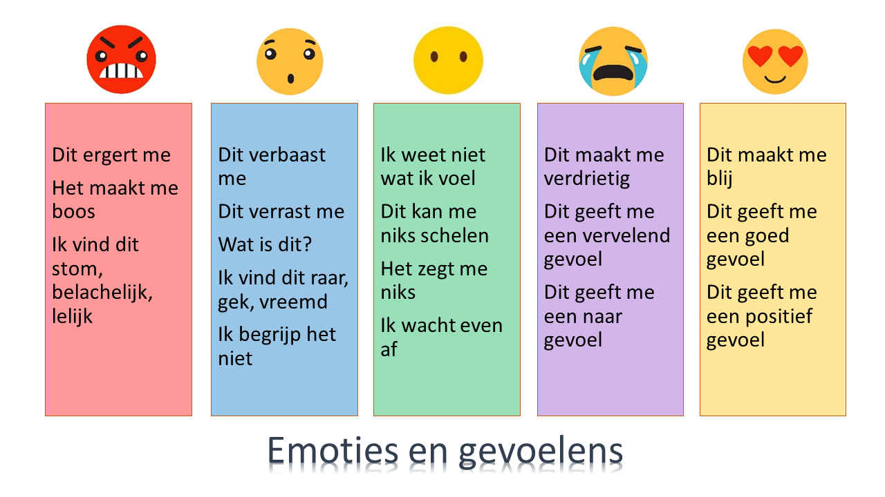

Titel onderwerp

Slide 3
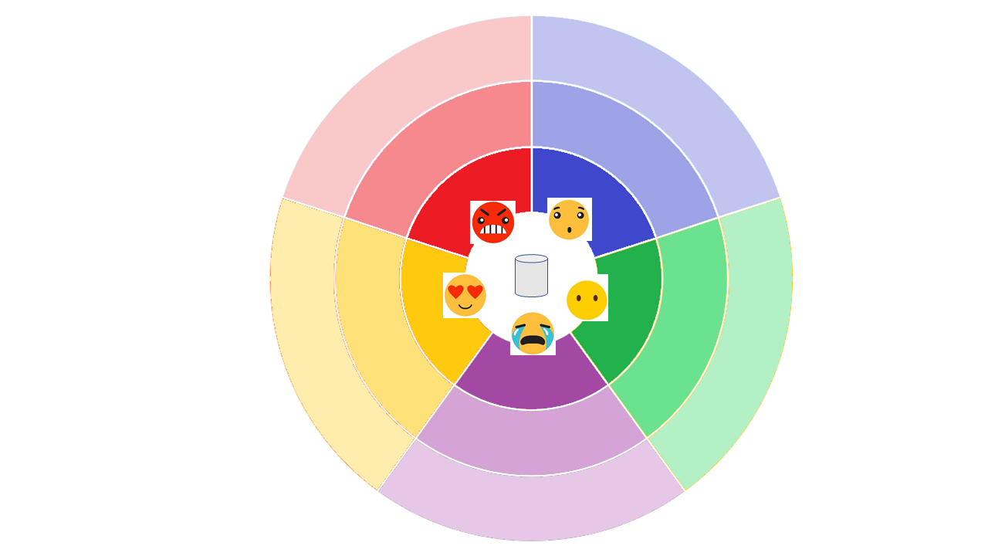
Titel onderwerp

